Slide 1

Een mooie foto van iets lelijks.
Wat maakt iets
tot een mooie foto?

Slide 2
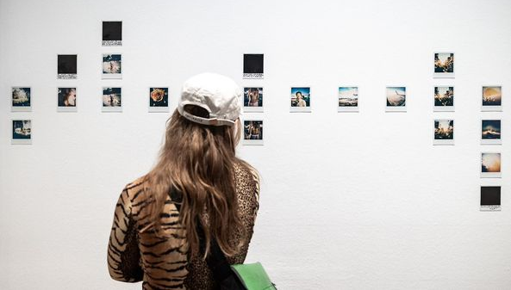
Mooie foto
Mooi = geen eigenschap van iets, subjectief begrip.
  Tijdsafhankelijk (Rubens vrouwen – sportgirls) en plaats afhankelijk.
Mooi (woordenboek) = aangenaam om te zien, roept emotie op
  Ontroering, verbazing/verrassing, medelijden, fantasie, vertelt een verhaal.
Mooi heeft relatie met harmonie,
  Juiste proporties, ordening.
    Daarom worden architectuurfoto’s vaak mooi gevonden.
  Daarvoor zijn er technische richtlijnen in de (fotografie-)kunst.

Slide 3
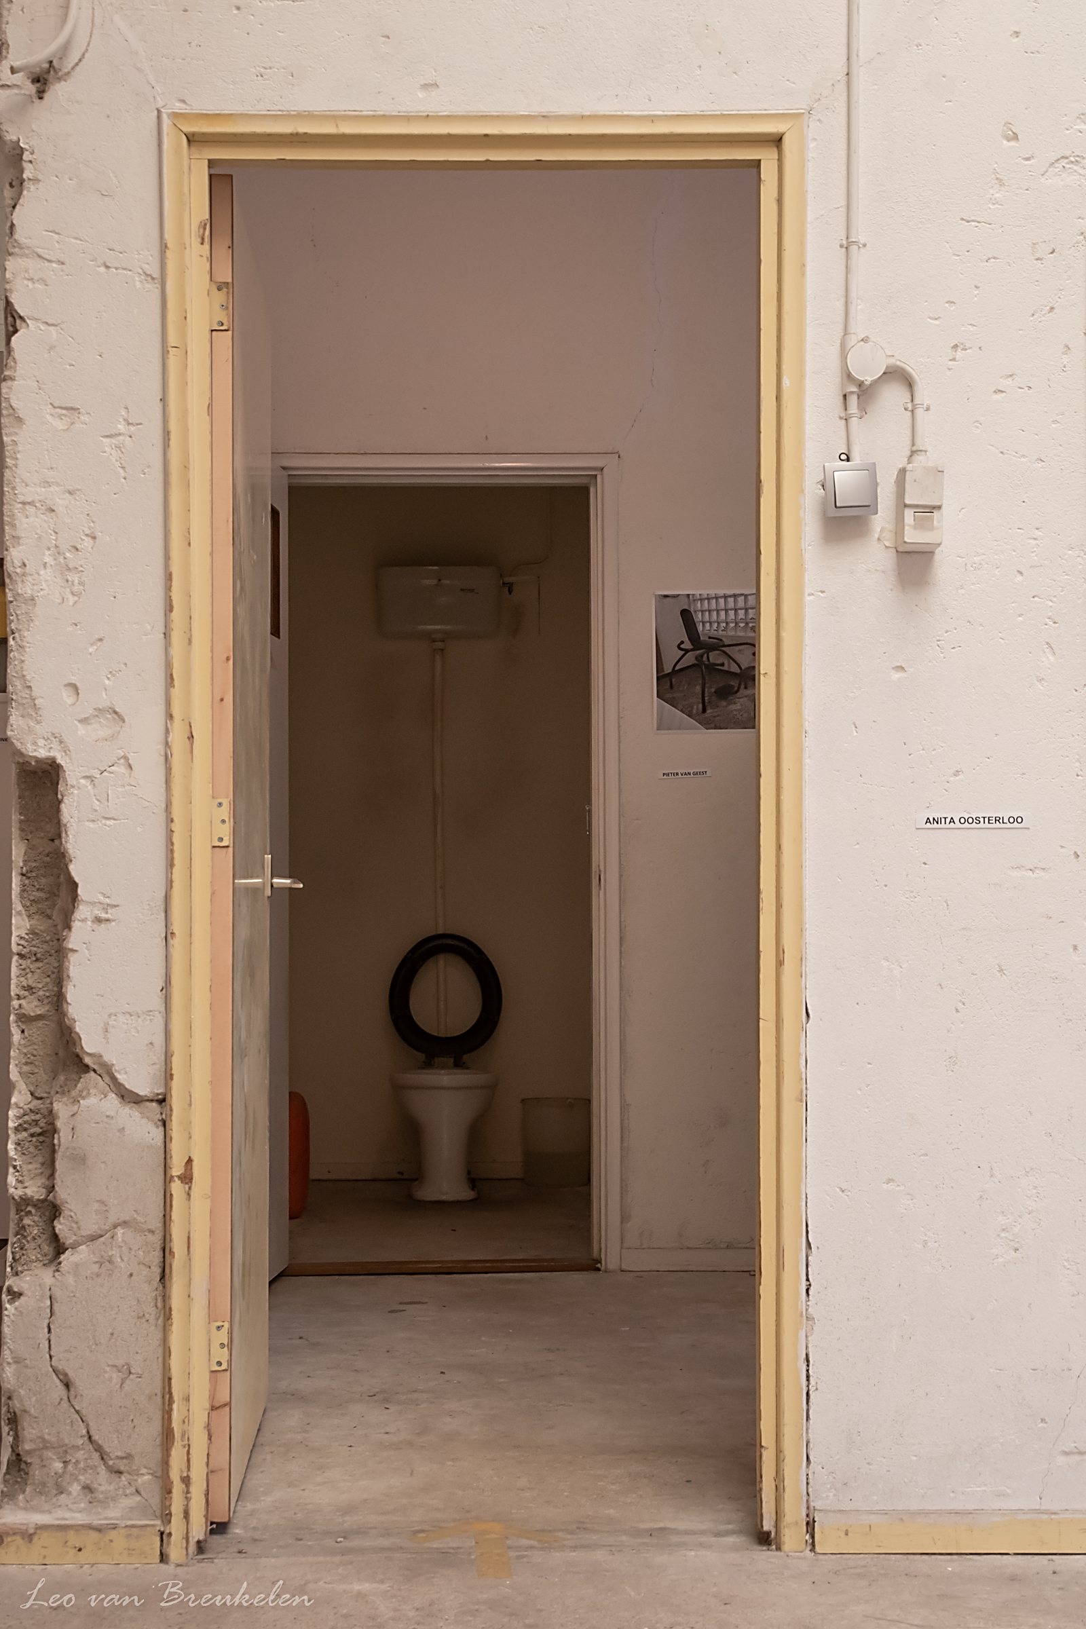

Lelijk
Geen eigenschap, maar subjectief begrip
Definitie: onprettig om naar te kijken, tekort aan schoonheid.
Roept dus net als mooi, een emotie op (weerzin, afschuw, ….)
Je kunt ook in lelijke dingen schoonheid zien. De schoonheid van imperfectie (= wabi sabi).

Slide 4
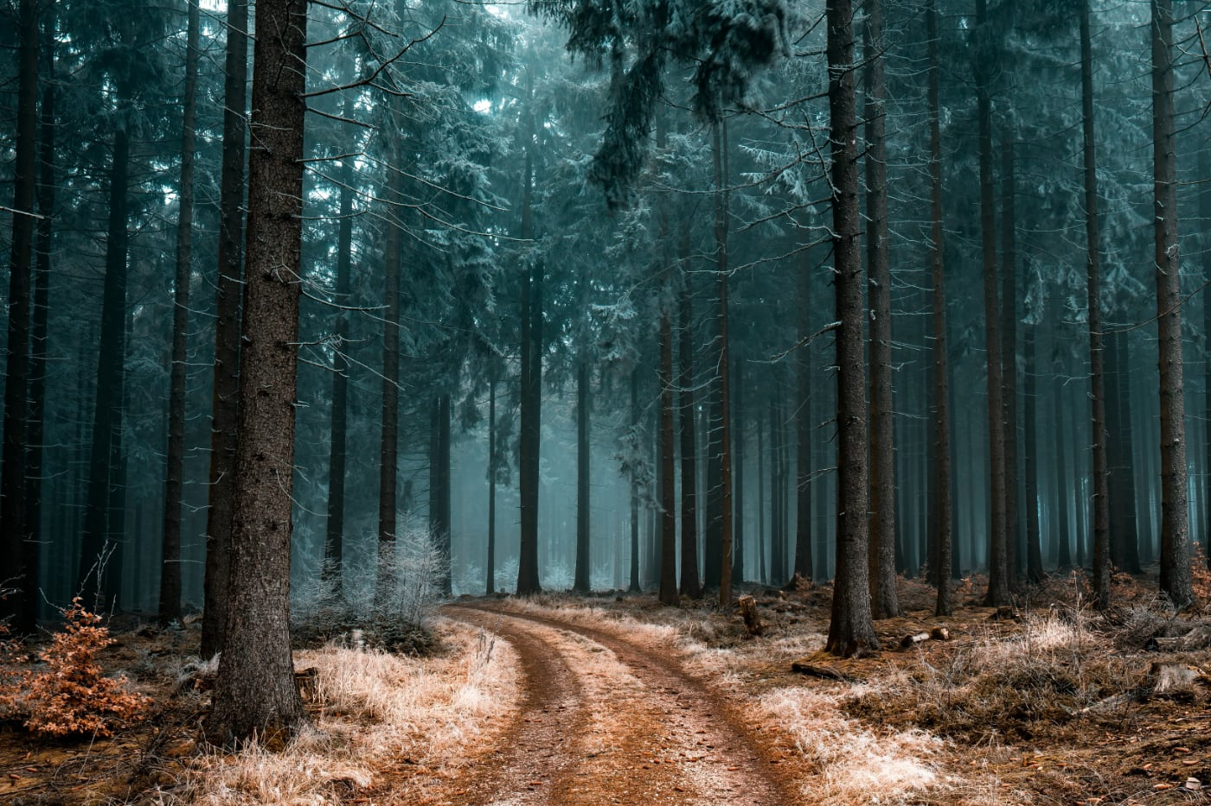
Technieken mooie – interessante foto
Op de juiste plek scherp
Juiste scherptediepte
Perspectief (lijnen)
Regel van derden (of bewust afwijken)
Kleurgebruik
Textuurgebruik
Juist gebruik brandpuntsafstand
…

Slide 5
Conclusie
Mooi = aangenaam om te zien
Lelijk = niet aangenaam om te zien (als afgebeeld element)
Iets is over het algemeen aangenaam om te zien als de regelen der kunst zijn toegepast (harmonie). Fotografische vaardigheden
Mooie foto voldoet aan de regelen der kunst, roept een emotie op

Slide 6
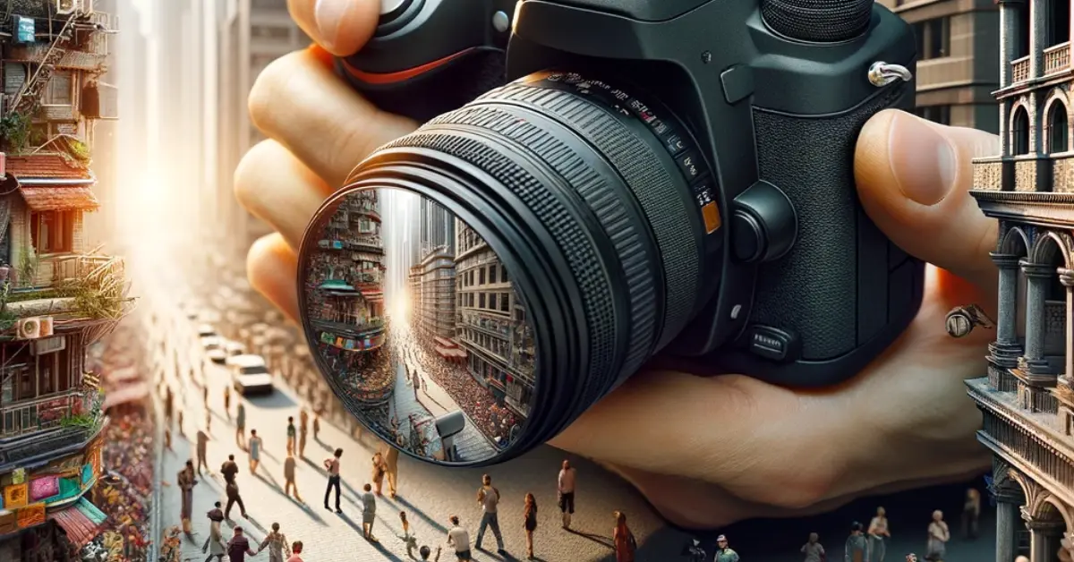
Wees geïnspireerd!
Dank!

